Slide 1


CTRL+PYME - PRESENTACIÓN EJECUTIVA
Soluciones para pequeñas empresas
Notes:
AI-generated content may be incorrect. ---

Slide 2
CONTENIDO
Equipo
Resumen Ejecutivo
Problema Detectado
Solución Ctrl+Pyme
Modelo de Negocio
Roadmap de desarrollo (imagen Trello)
Riesgos y Mitigaciones
Compromisos y Próximos Pasos
Conclusión
Equipo
Resumen Ejecutivo
Problema Detectado
Solución Ctrl+Pyme
Modelo de Negocio
Roadmap de desarrollo (imagen Trello)
Arquitectura GCP
Arquitectura Técnica Backend
Modelo de Datos
Riesgos y Mitigaciones
Compromisos y Próximos Pasos
Conclusión
Notes:
--- This slide references information from the following file: https://duoccl0-my.sharepoint.com/personal/gsanchez_duoc_cl/_layouts/15/Doc.aspx?sourcedoc=%7BC09B3663-BD22-4734-A01A-373FC357E99B%7D&file=Avances%20y%20Compromisos.pptx&action=edit&mobileredirect=true Resumen Ejecutivo, Problema Detectado

Slide 3

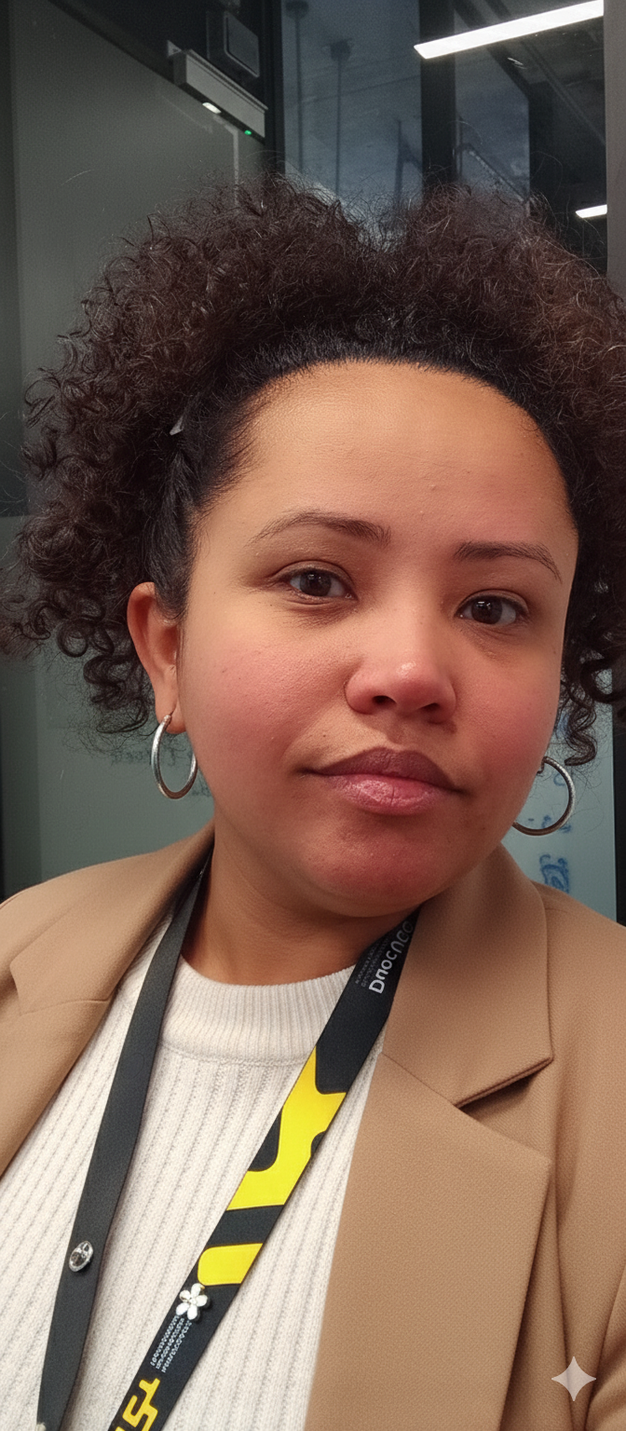
LÍDERES DE PROYECTO
Hernán Cabeza
Scrum Master / Desarrollador
Colaboración y gestión de tareas Las tareas se asignan semanalmente y los obstáculos se resuelven mediante reuniones estratégicas para mantener una colaboración eficaz.
Gricel Sánchez
Product Owner / Documentadora
Notes:
--- This slide references information from the following file: https://duoccl0-my.sharepoint.com/personal/gsanchez_duoc_cl/_layouts/15/Doc.aspx?sourcedoc=%7BC09B3663-BD22-4734-A01A-373FC357E99B%7D&file=Avances%20y%20Compromisos.pptx&action=edit&mobileredirect=true El equipo de Ctrl+Pyme está conformado por Gricel Sánchez como Jefe DARA y Hernán Cabezas como desarrollador backend y Scrum Master. Ambos cuentan con experiencia en desarrollo de sistemas, gestión de proyectos y uso de tecnologías modernas. El equipo trabaja de forma colaborativa, asignando tareas semanalmente y resolviendo bloqueos mediante reuniones estratégicas. Se utiliza Trello para la planificación, Google Docs para la documentación y herramientas como Bizagi y Lucidchart para el modelado de procesos y arquitectura. Esta estructura permite mantener una comunicación fluida, tomar decisiones técnicas acertadas y garantizar la calidad del producto.

Slide 4

RESUMEN EJECUTIVO
Solución SaaS para PYMES
Ctrl+Pyme digitaliza la gestión operativa de las pequeñas y medianas empresas en Chile para mejorar el control y la eficiencia.
Funcionalidades principales
Las funciones clave incluyen gestión de productos, control de caja, informes avanzados y servicios de suscripción en la web y dispositivos móviles.
Tecnología moderna
La integración con PostgreSQL, Express y React garantiza una arquitectura robusta y escalable para la plataforma.
Impacto en el crecimiento empresarial
Ctrl+Pyme permite a los emprendedores tomar decisiones informadas, mejorando la competitividad y promoviendo el crecimiento sostenible.
Notes:
--- This slide references information from the following file: https://duoccl0-my.sharepoint.com/personal/gsanchez_duoc_cl/_layouts/15/Doc.aspx?sourcedoc=%7BC09B3663-BD22-4734-A01A-373FC357E99B%7D&file=Avances%20y%20Compromisos.pptx&action=edit&mobileredirect=true Ctrl+Pyme es una solución SaaS diseñada para digitalizar la gestión operativa de las pequeñas y medianas empresas (pymes) en Chile. El sistema busca resolver problemas comunes como la falta de control sobre ventas, inventario y reportería, mediante una plataforma intuitiva y escalable. Esta herramienta permite a los emprendedores locales tomar decisiones informadas, mejorar su competitividad y optimizar sus procesos internos. El proyecto se enfoca en ofrecer funcionalidades clave como gestión de productos, control de caja, reportería avanzada y suscripciones, todo accesible desde dispositivos web y móviles. Además, se integra con tecnologías modernas como PostgreSQL, Express y React, lo que garantiza una arquitectura robusta y adaptable. Ctrl+Pyme representa una oportunidad real para transformar digitalmente el ecosistema de las pymes, facilitando su crecimiento y sostenibilidad.

Slide 5

PROBLEMA DETECTADO
Desafíos en las Pequeñas Empresas
Las PYMES locales se enfrentan a la gestión manual de procesos, errores de inventario e informes poco fiables, lo que limita su crecimiento y eficiencia.
Alfabetización Digital Limitada
El bajo nivel de competencias digitales de los usuarios dificulta la adopción de tecnología, lo que reduce la competitividad frente a empresas más tecnológicas.
Solución Ctrl+Pyme
Ctrl+Pyme ofrece tecnología accesible para automatizar tareas, centralizar datos y mejorar la visibilidad empresarial para diversos usuarios.
Empoderando a Emprendedores
La solución empodera a los emprendedores al ofrecer herramientas fáciles de usar que antes estaban fuera del alcance de las pequeñas empresas.
Notes:
--- This slide references information from the following file: https://duoccl0-my.sharepoint.com/personal/gsanchez_duoc_cl/_layouts/15/Doc.aspx?sourcedoc=%7BC09B3663-BD22-4734-A01A-373FC357E99B%7D&file=Avances%20y%20Compromisos.pptx&action=edit&mobileredirect=true Las pymes locales enfrentan múltiples desafíos que limitan su eficiencia y crecimiento. Entre los principales problemas se encuentran la gestión manual de procesos, errores frecuentes en el control de inventario, falta de reportería confiable y escasa alfabetización digital. Estos factores generan pérdidas económicas, dificultan la toma de decisiones y reducen la competitividad frente a empresas más tecnificadas. Ctrl+Pyme surge como respuesta a estas necesidades, ofreciendo una solución tecnológica accesible que permite automatizar tareas, centralizar información y mejorar la visibilidad del negocio. El sistema está diseñado para ser fácil de usar, incluso por usuarios con poca experiencia digital, y se adapta a distintos perfiles dentro de la empresa, como administradores, operadores de caja y encargados de inventario. Esta propuesta busca empoderar a los emprendedores mediante herramientas que antes estaban fuera de su alcance.

Slide 6
SOLUCIÓN Y MODELO DE NEGOCIO
Notes:
--- This slide references information from the following file: https://duoccl0-my.sharepoint.com/personal/gsanchez_duoc_cl/_layouts/15/Doc.aspx?sourcedoc=%7BC09B3663-BD22-4734-A01A-373FC357E99B%7D&file=Avances%20y%20Compromisos.pptx&action=edit&mobileredirect=true,https://duoccl0-my.sharepoint.com/personal/gsanchez_duoc_cl/_layouts/15/Doc.aspx?sourcedoc=%7BE7215420-EC21-4298-A9BB-FD110D34BA49%7D&file=Fases%20y%20Compromisos%20Trabajos%20de%20Capstone.docx&action=default&mobileredirect=true Solución Ctrl+Pyme, Modelo de Negocio

Slide 7

CTRL+PYME SOLUCIÓN
Diseño Modular y Roles de Usuario
La plataforma ofrece funciones modulares que se activan según los roles de usuario, brindando soporte a administradores, cajeros y supervisores con funcionalidades personalizadas.
Accesibilidad e Integración Multidispositivo
Accesible vía web y móvil, Ctrl+Pyme se integra con sistemas de pago como Transbank para optimizar las operaciones comerciales.
Arquitectura Tecnológica Moderna
Desarrollada con React, Express y PostgreSQL, la plataforma garantiza escalabilidad, seguridad y eficiencia operativa para pymes.
Notes:
--- This slide references information from the following file: https://duoccl0-my.sharepoint.com/personal/gsanchez_duoc_cl/_layouts/15/Doc.aspx?sourcedoc=%7BC09B3663-BD22-4734-A01A-373FC357E99B%7D&file=Avances%20y%20Compromisos.pptx&action=edit&mobileredirect=true,https://duoccl0-my.sharepoint.com/personal/gsanchez_duoc_cl/_layouts/15/Doc.aspx?sourcedoc=%7BE7215420-EC21-4298-A9BB-FD110D34BA49%7D&file=Fases%20y%20Compromisos%20Trabajos%20de%20Capstone.docx&action=default&mobileredirect=true Ctrl+Pyme es una plataforma modular que permite gestionar ventas, productos, suscripciones, reportería y control financiero desde una sola interfaz. El sistema está diseñado para ser accesible desde web y dispositivos móviles, lo que facilita su adopción por parte de las pymes. Cada módulo responde a una necesidad específica del negocio, y se puede activar según el perfil del usuario. Por ejemplo, el administrador puede realizar operaciones CRUD, el operador de caja puede registrar ventas y el supervisor puede acceder a dashboards y reportes. La solución incluye integración con sistemas de pago como Transbank, y utiliza tecnologías modernas como React para el frontend, Express para el backend y PostgreSQL como base de datos. Esta arquitectura garantiza escalabilidad, seguridad y eficiencia operativa.

Slide 8

MODELO DE NEGOCIO
Planes de Suscripción SaaS
Ctrl+Pyme ofrece planes de suscripción flexibles mensuales, trimestrales y anuales para que las pymes accedan a tecnología avanzada a un precio asequible.
Soporte Técnico Personalizado
Cada plan incluye soporte técnico a medida para satisfacer las necesidades específicas de las pequeñas y medianas empresas.
Sistema de Pago Escalable
El módulo de suscripción gestiona eficientemente los pagos y las renovaciones, lo que permite escalar el servicio sin aumentar los costos operativos.
Optimización Presupuestaria
El uso de recursos gratuitos y educativos de plataformas en la nube ayuda a optimizar costos y a mantener el proyecto económicamente.
Notes:
--- This slide references information from the following file: https://duoccl0-my.sharepoint.com/personal/gsanchez_duoc_cl/_layouts/15/Doc.aspx?sourcedoc=%7BC09B3663-BD22-4734-A01A-373FC357E99B%7D&file=Avances%20y%20Compromisos.pptx&action=edit&mobileredirect=true,https://duoccl0-my.sharepoint.com/personal/gsanchez_duoc_cl/_layouts/15/Doc.aspx?sourcedoc=%7BE7215420-EC21-4298-A9BB-FD110D34BA49%7D&file=Fases%20y%20Compromisos%20Trabajos%20de%20Capstone.docx&action=default&mobileredirect=true Ctrl+Pyme opera bajo un modelo de negocio SaaS (Software as a Service), ofreciendo planes de suscripción mensual, trimestral y anual. Esta estrategia permite a las pymes acceder a tecnología avanzada sin realizar grandes inversiones iniciales. Los planes están diseñados para adaptarse al tamaño y necesidades de cada negocio, y se complementan con soporte técnico personalizado. El sistema incluye un módulo de suscripciones que gestiona los pagos y renovaciones, y permite escalar el servicio sin aumentar los costos operativos. Además, se contempla el uso de recursos gratuitos y educativos de Google Cloud Platform para optimizar el presupuesto. Esta propuesta busca fomentar la sostenibilidad económica del proyecto y garantizar su viabilidad a largo plazo.

Slide 9
PLANIFICACIÓN Y ROADMAP
Notes:
--- This slide references information from the following file: https://duoccl0-my.sharepoint.com/personal/gsanchez_duoc_cl/_layouts/15/Doc.aspx?sourcedoc=%7BE7215420-EC21-4298-A9BB-FD110D34BA49%7D&file=Fases%20y%20Compromisos%20Trabajos%20de%20Capstone.docx&action=default&mobileredirect=true,https://duoccl0-my.sharepoint.com/personal/gsanchez_duoc_cl/_layouts/15/Doc.aspx?sourcedoc=%7BC09B3663-BD22-4734-A01A-373FC357E99B%7D&file=Avances%20y%20Compromisos.pptx&action=edit&mobileredirect=true Roadmap de Desarrollo

Slide 10
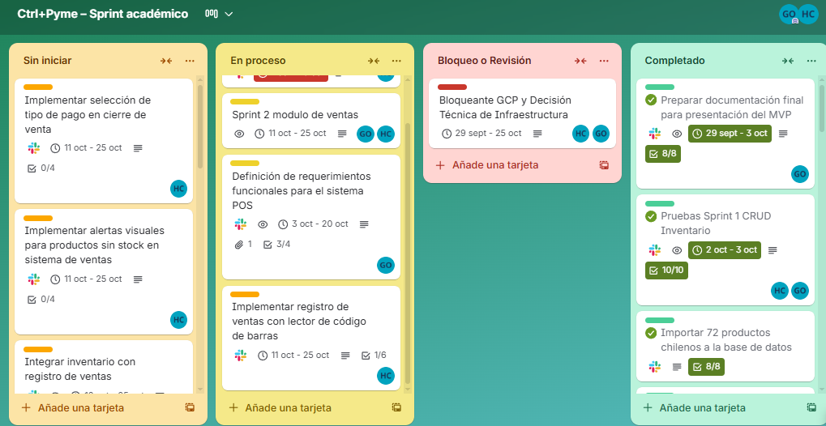
PLANIFICACIÓN TRELLO

Slide 11
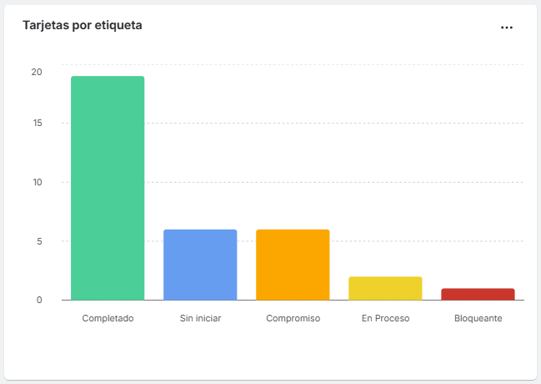
19
6
6
1
2

Slide 12
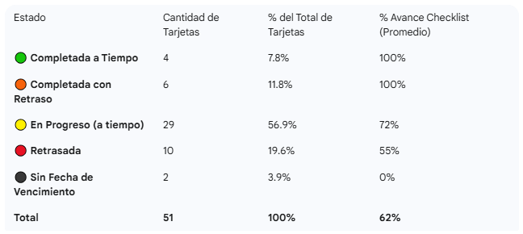
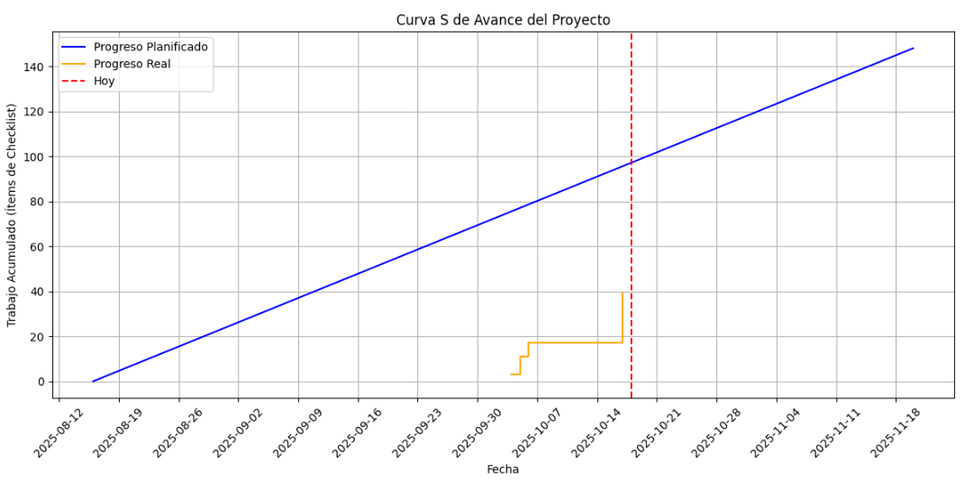
Análisis de la Tabla:
Punto Crítico (🔴 Retrasada): Tienes 10 tarjetas retrasadas. Aunque tienen un avance promedio del 55% en sus checklists, es fundamental priorizarlas para evitar que el retraso impacte otras tareas.
Foco Principal (🟡 En Progreso): Las 29 tareas en progreso tienen un avance sólido del 72%. Mantener el ritmo aquí es clave para cumplir con los plazos futuros.
Lecciones Aprendidas (🟠 Completada con Retraso): El hecho de que 6 de las 10 tareas completadas se hayan entregado tarde sugiere que podría ser útil revisar las estimaciones de tiempo o los posibles obstáculos que surgieron durante su ejecución.

Slide 13
ARQUITECTURAS Y DIAGRAMAS 4+1
Notes:
--- This slide references information from the following file: https://duoccl0-my.sharepoint.com/personal/gsanchez_duoc_cl/_layouts/15/Doc.aspx?sourcedoc=%7BC09B3663-BD22-4734-A01A-373FC357E99B%7D&file=Avances%20y%20Compromisos.pptx&action=edit&mobileredirect=true Equipo del Proyecto, Tecnología Utilizada

Slide 14
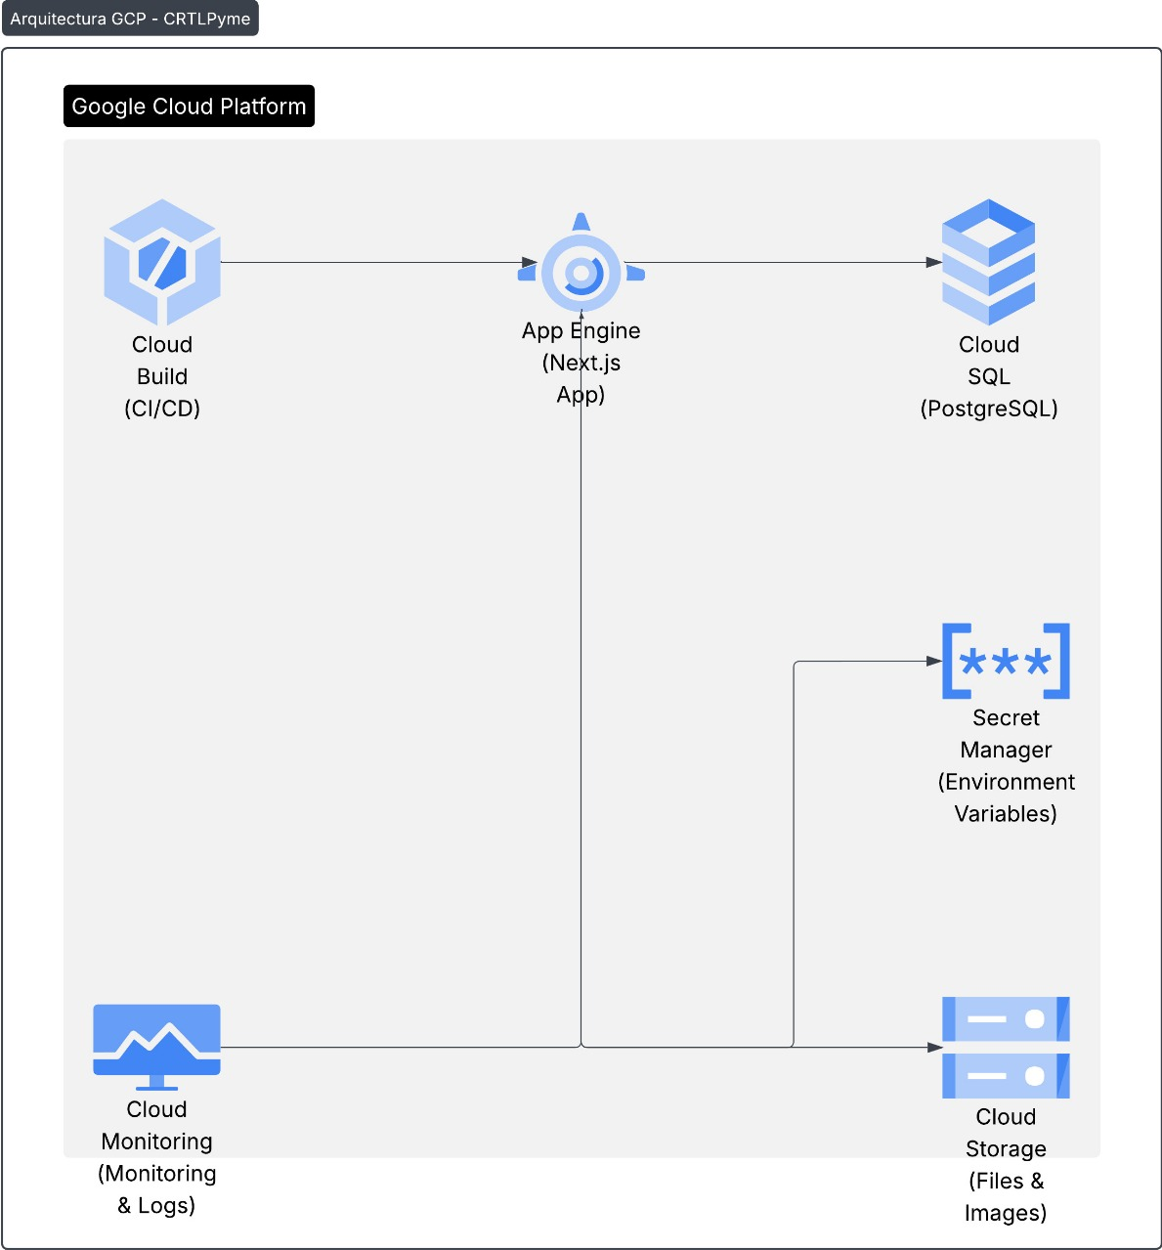
ARQUITECTURA GCP
Notes:
--- This slide references information from the following file: https://duoccl0-my.sharepoint.com/personal/gsanchez_duoc_cl/_layouts/15/Doc.aspx?sourcedoc=%7BC09B3663-BD22-4734-A01A-373FC357E99B%7D&file=Avances%20y%20Compromisos.pptx&action=edit&mobileredirect=true

Slide 15
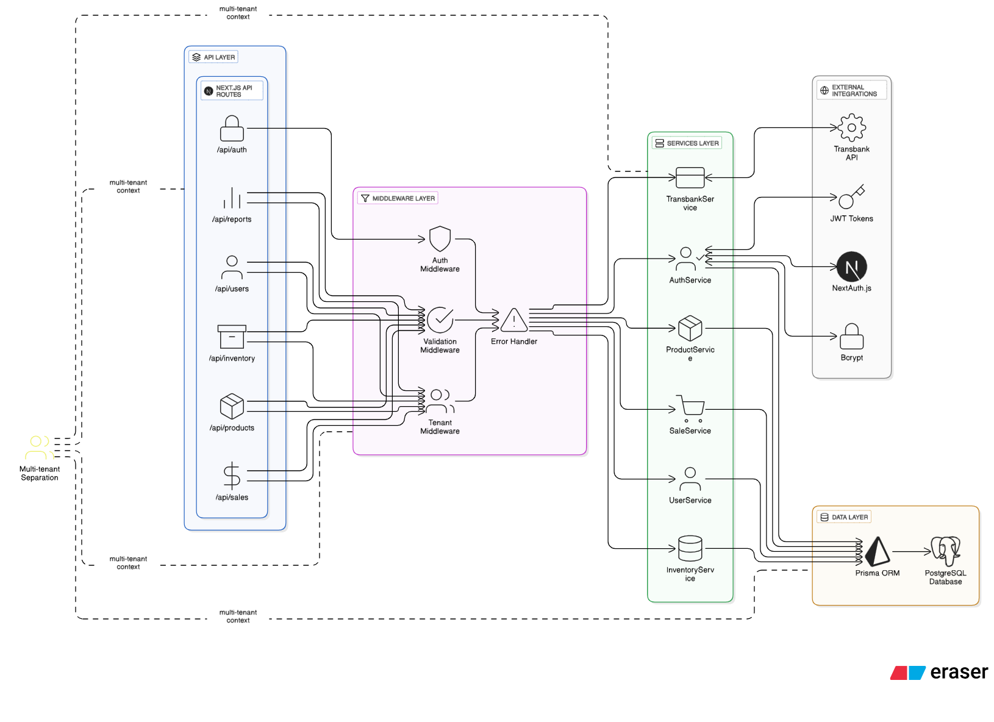
ARQUITECTURA TÉCNICA BACKEND
Notes:
--- This slide references information from the following file: https://duoccl0-my.sharepoint.com/personal/gsanchez_duoc_cl/_layouts/15/Doc.aspx?sourcedoc=%7BC09B3663-BD22-4734-A01A-373FC357E99B%7D&file=Avances%20y%20Compromisos.pptx&action=edit&mobileredirect=true

Slide 16
Vista Lógica
Notes:
--- This slide references information from the following file: https://duoccl0-my.sharepoint.com/personal/gsanchez_duoc_cl/_layouts/15/Doc.aspx?sourcedoc=%7BE7215420-EC21-4298-A9BB-FD110D34BA49%7D&file=Fases%20y%20Compromisos%20Trabajos%20de%20Capstone.docx&action=default&mobileredirect=true,https://duoccl0-my.sharepoint.com/personal/gsanchez_duoc_cl/_layouts/15/Doc.aspx?sourcedoc=%7BC09B3663-BD22-4734-A01A-373FC357E99B%7D&file=Avances%20y%20Compromisos.pptx&action=edit&mobileredirect=true Roadmap de Desarrollo

Slide 17
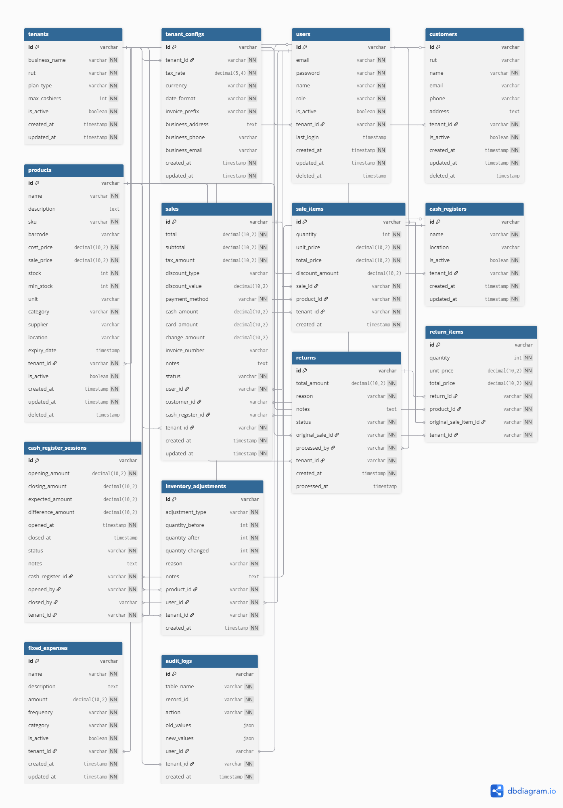
MODELO DE DATOS
Notes:
--- This slide references information from the following file: https://duoccl0-my.sharepoint.com/personal/gsanchez_duoc_cl/_layouts/15/Doc.aspx?sourcedoc=%7BC09B3663-BD22-4734-A01A-373FC357E99B%7D&file=Avances%20y%20Compromisos.pptx&action=edit&mobileredirect=true

Slide 18
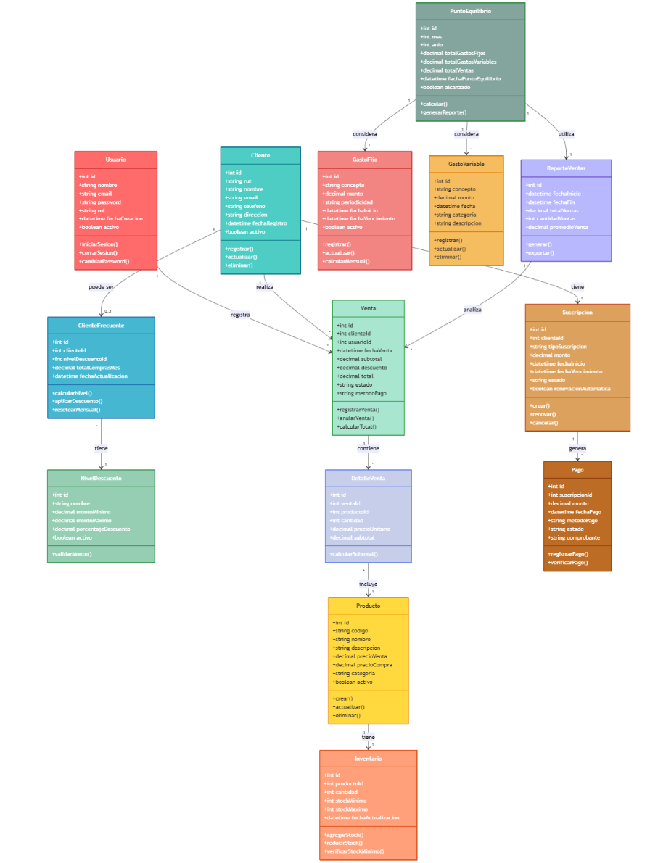
Diagrama de Clases

Slide 19
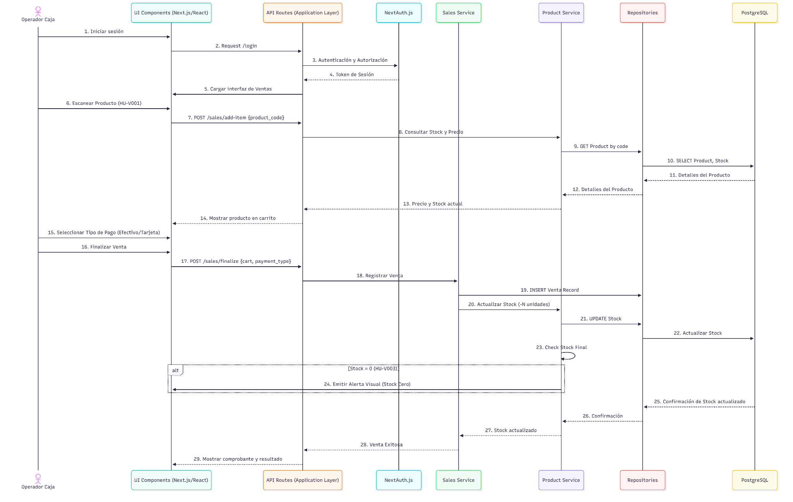
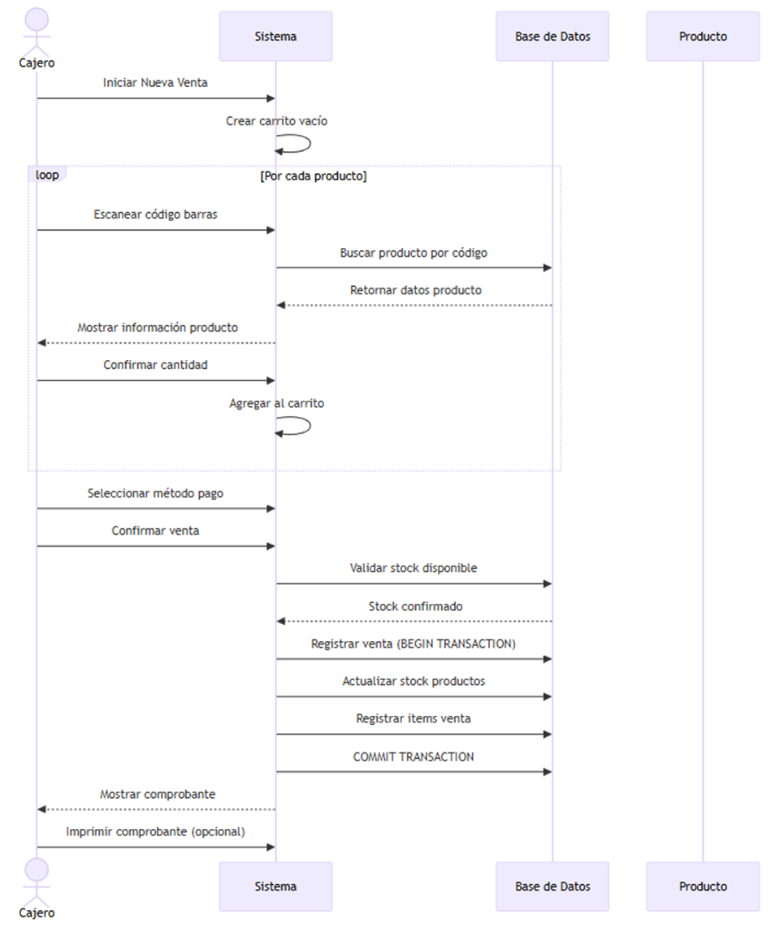
Diagramas de Secuencia Ventas

Slide 20
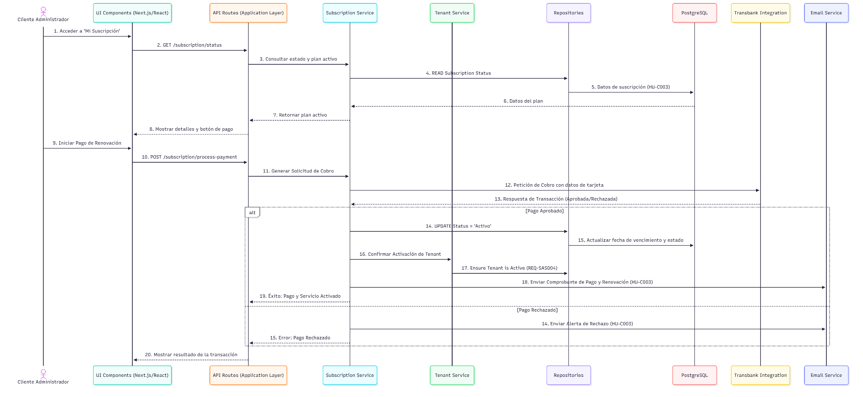
Diagramas de Secuencia Gestión y Pago de Suscripción

Slide 21
Vista de Despliegue
Notes:
--- This slide references information from the following file: https://duoccl0-my.sharepoint.com/personal/gsanchez_duoc_cl/_layouts/15/Doc.aspx?sourcedoc=%7BC09B3663-BD22-4734-A01A-373FC357E99B%7D&file=Avances%20y%20Compromisos.pptx&action=edit&mobileredirect=true Conclusión

Slide 22
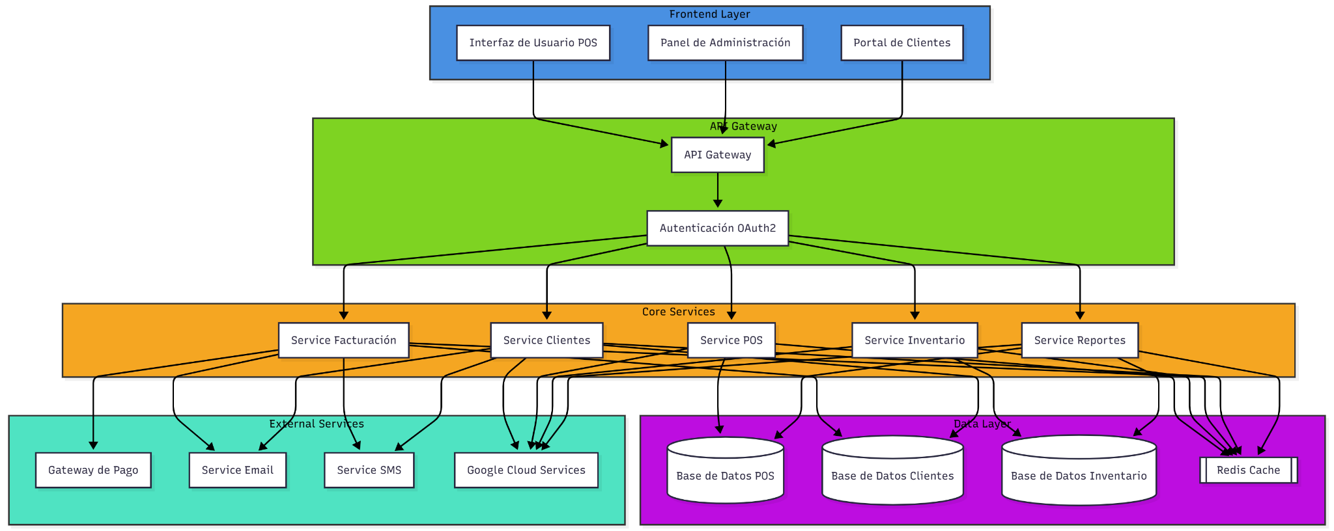
Diagrama de componentes

Slide 23
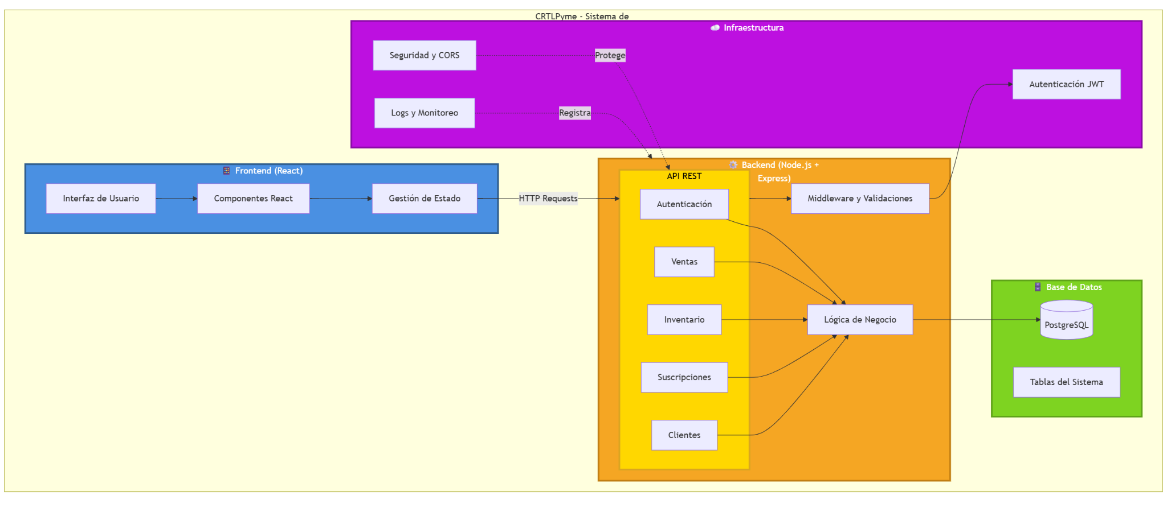
Diagrama de paquetes

Slide 24
Vista de Procesos
Notes:
--- This slide references information from the following file: https://duoccl0-my.sharepoint.com/personal/gsanchez_duoc_cl/_layouts/15/Doc.aspx?sourcedoc=%7BC09B3663-BD22-4734-A01A-373FC357E99B%7D&file=Avances%20y%20Compromisos.pptx&action=edit&mobileredirect=true Riesgos y Mitigaciones, Próximos Pasos

Slide 25
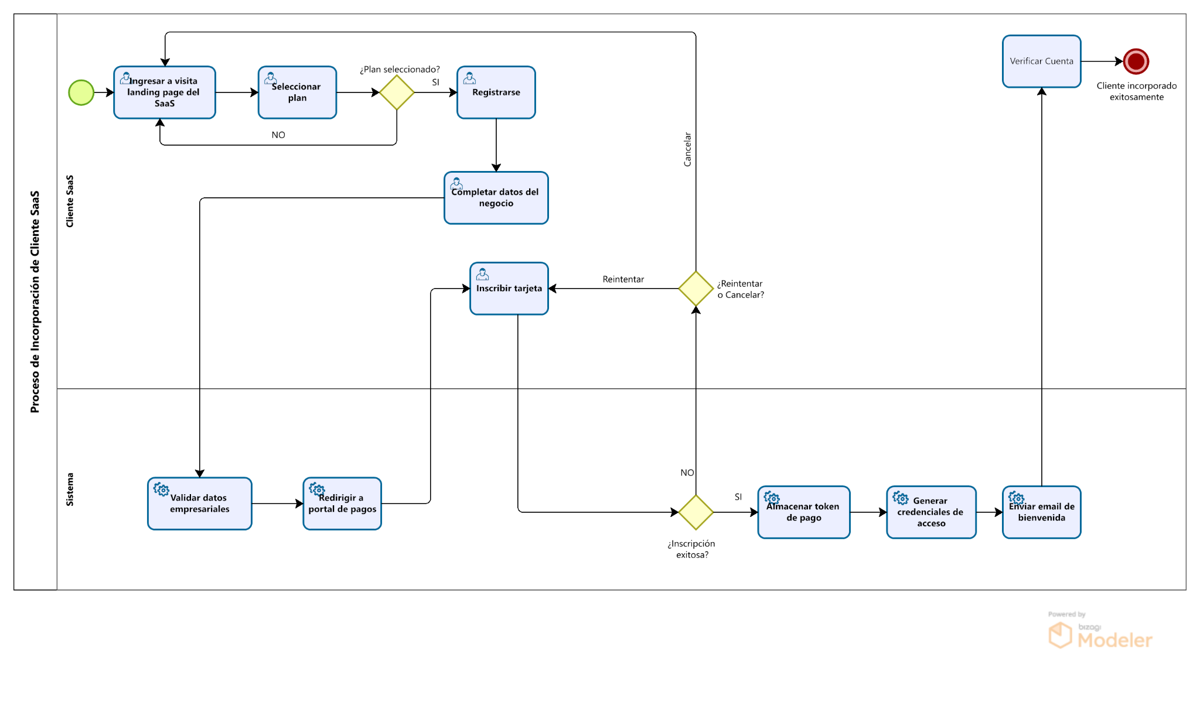

Slide 26
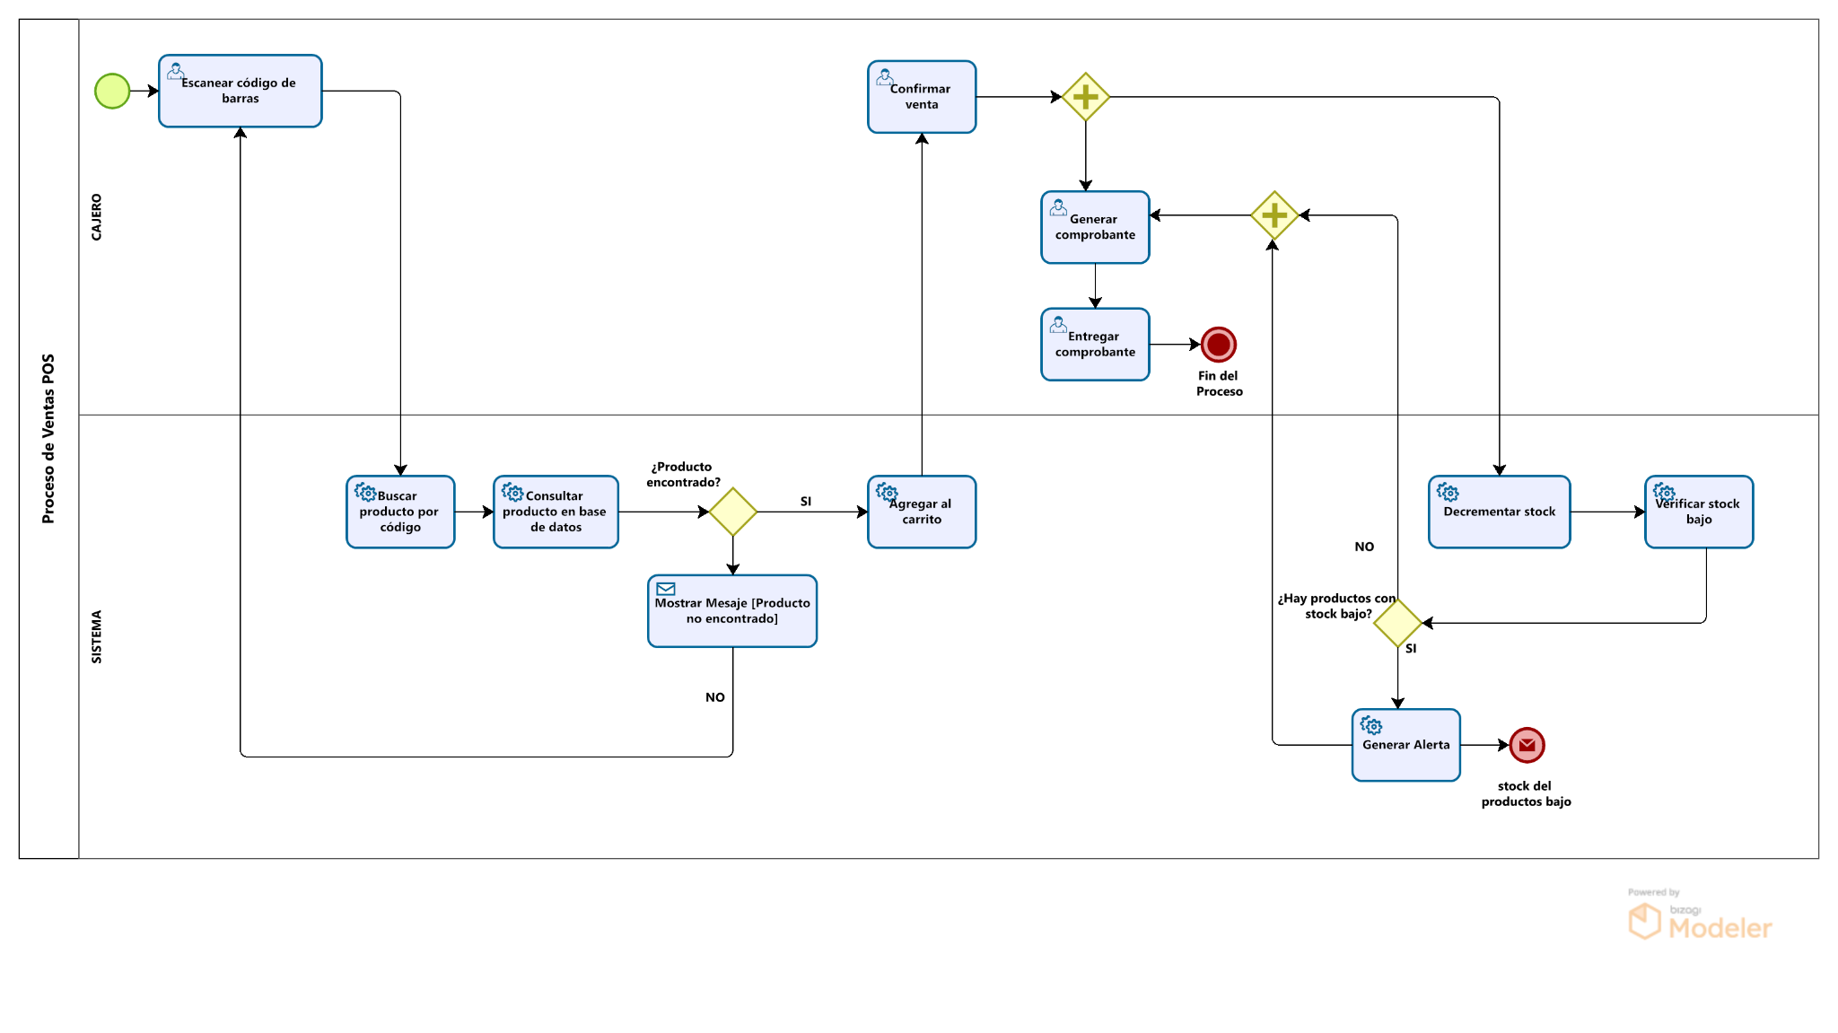

Slide 27
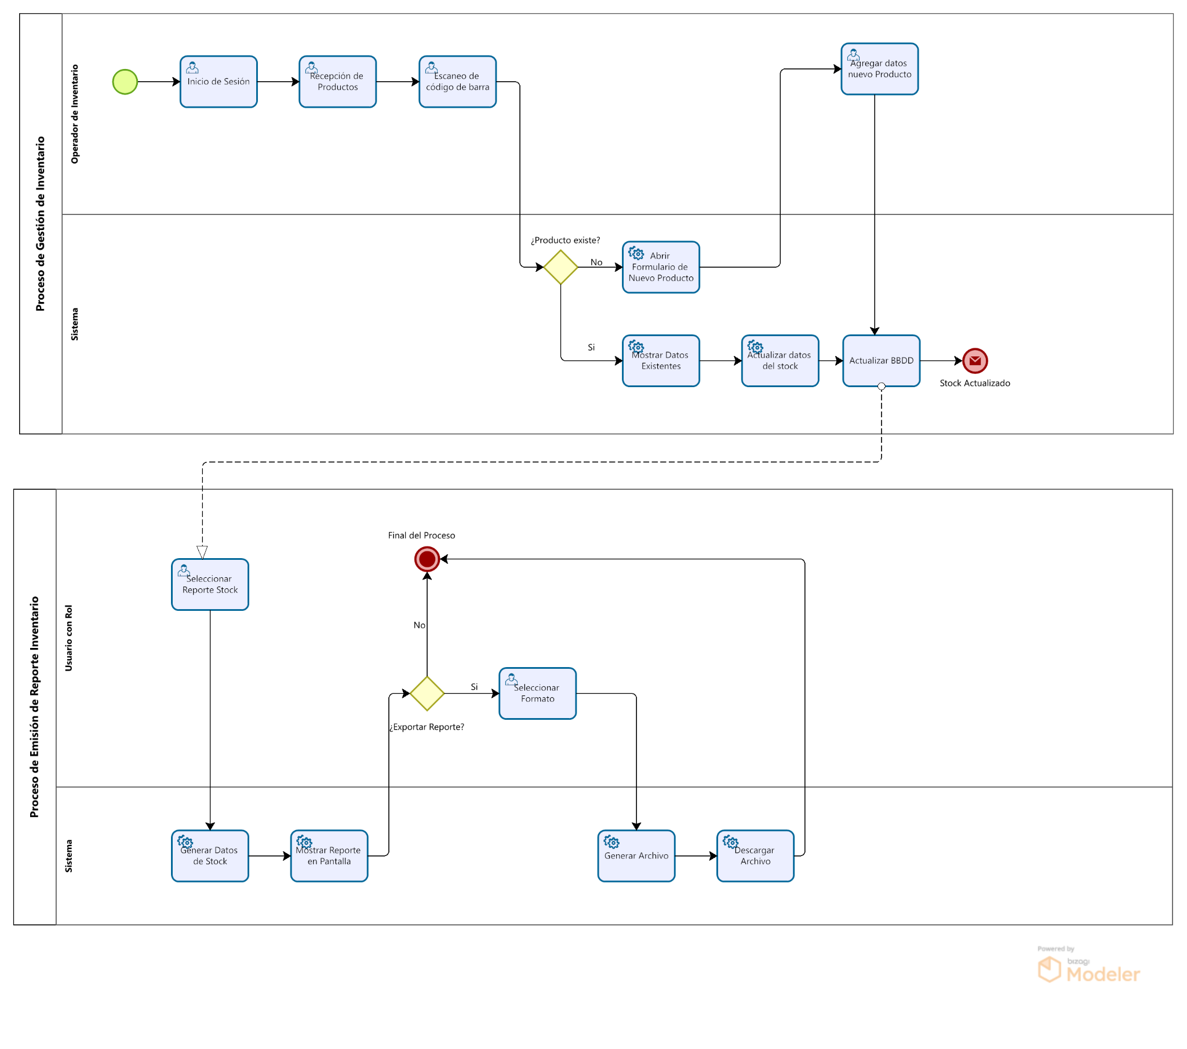

Slide 28
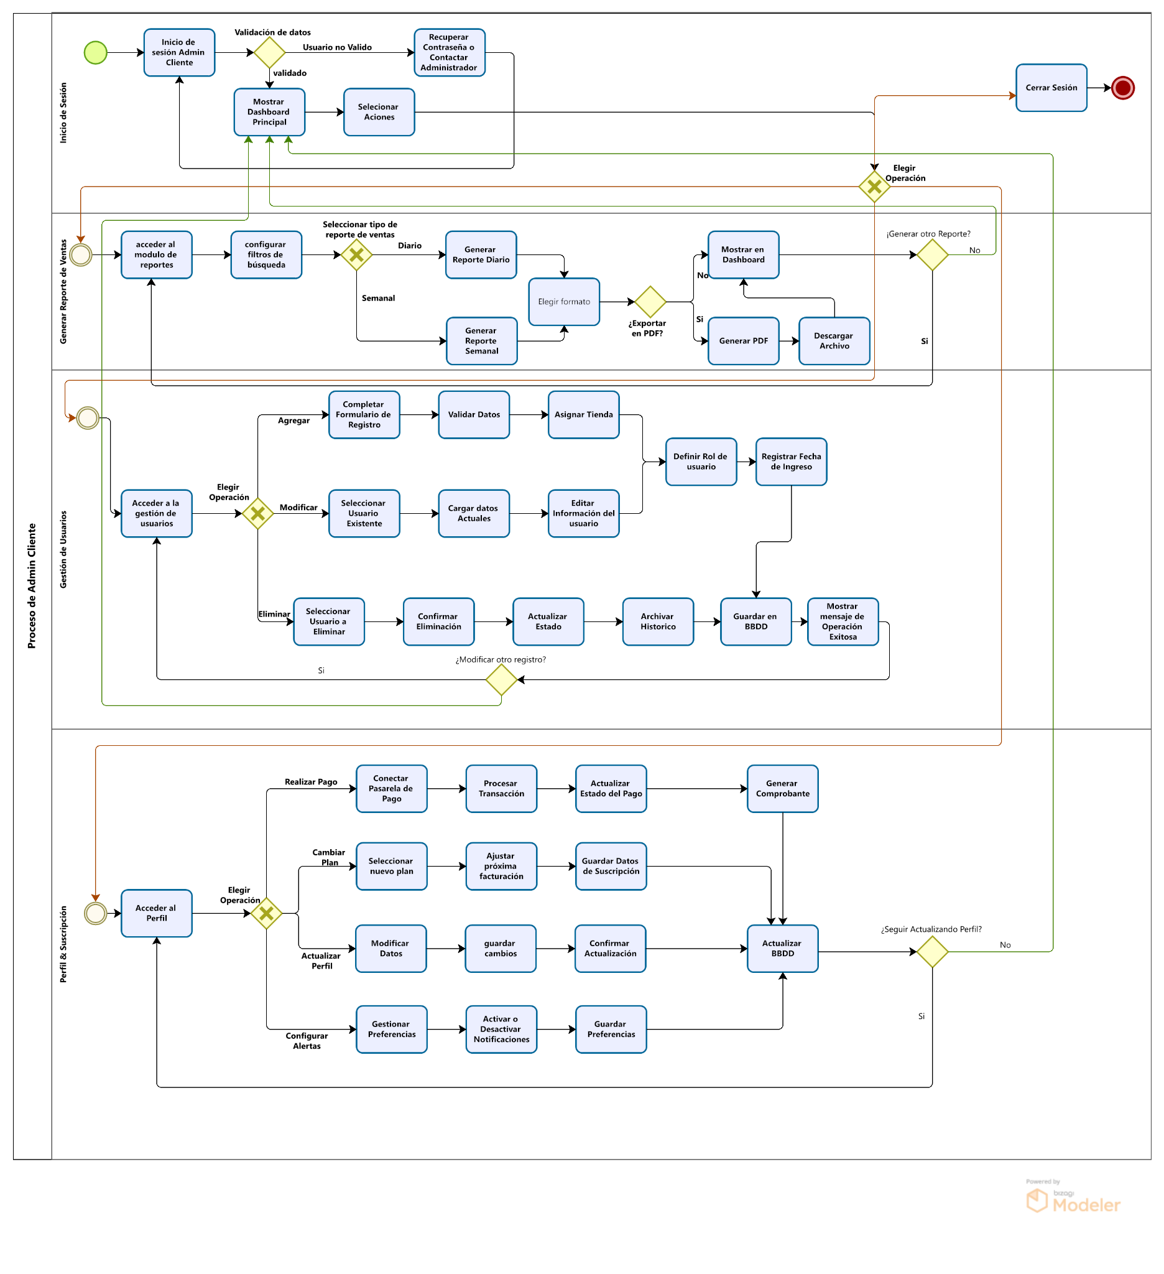

Slide 29
Vista Física
Notes:
--- This slide references information from the following file: https://duoccl0-my.sharepoint.com/personal/gsanchez_duoc_cl/_layouts/15/Doc.aspx?sourcedoc=%7BC09B3663-BD22-4734-A01A-373FC357E99B%7D&file=Avances%20y%20Compromisos.pptx&action=edit&mobileredirect=true Conclusión

Slide 30
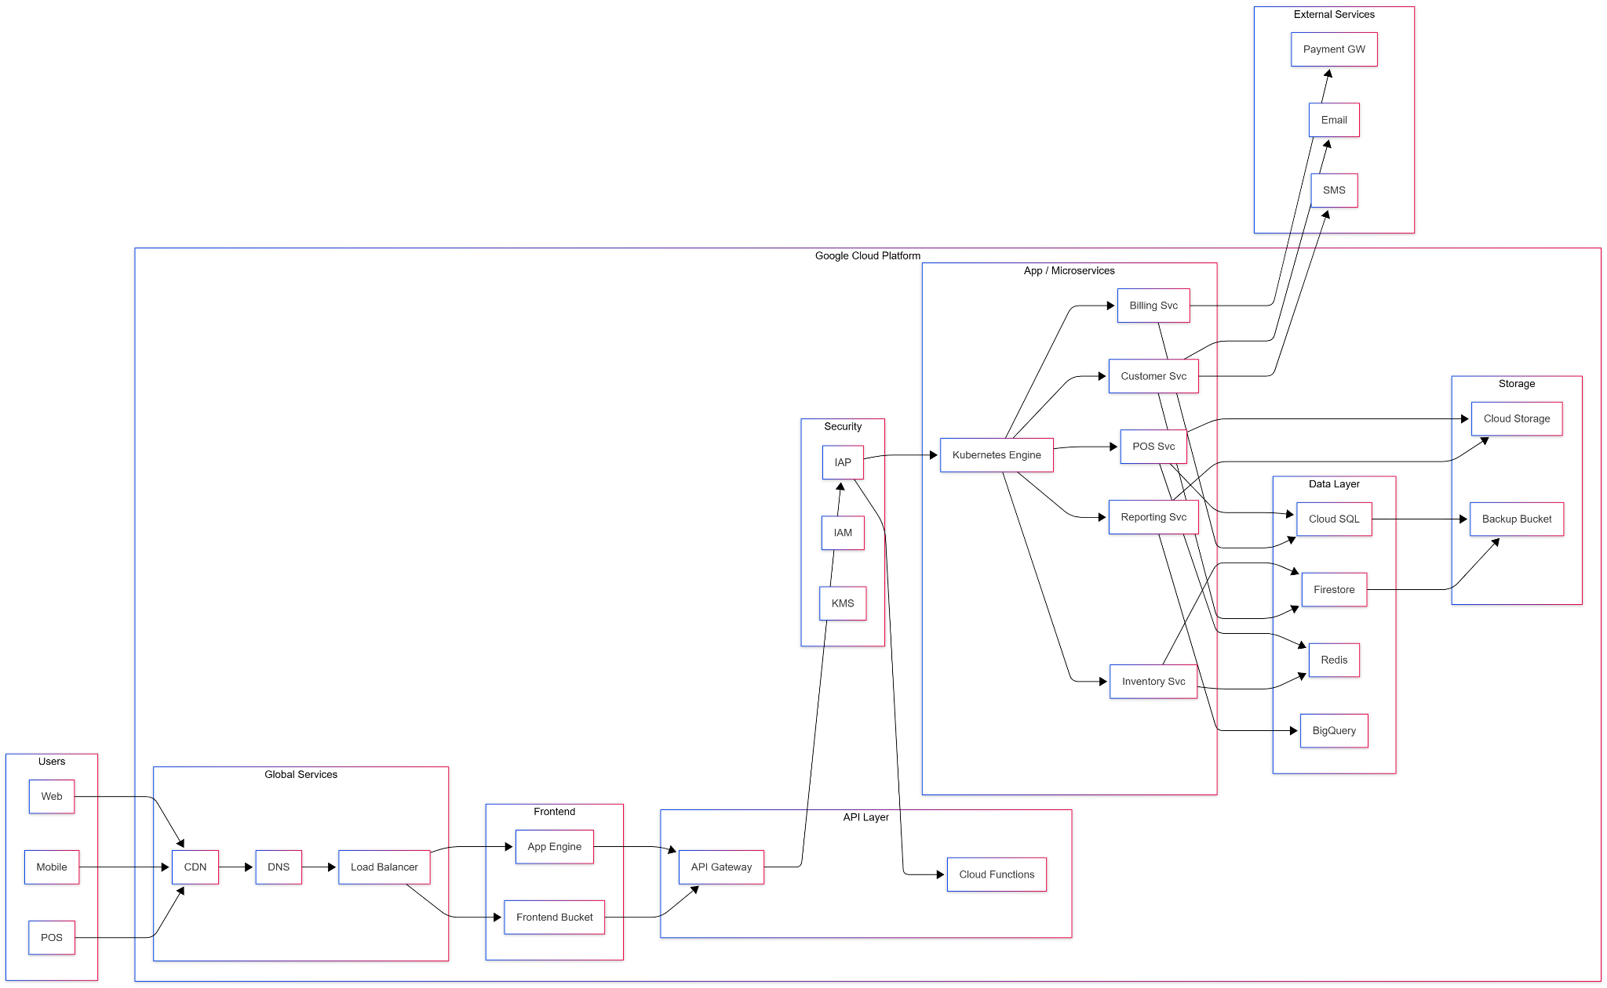
Diagrama de Despliegue en GCP

Slide 31
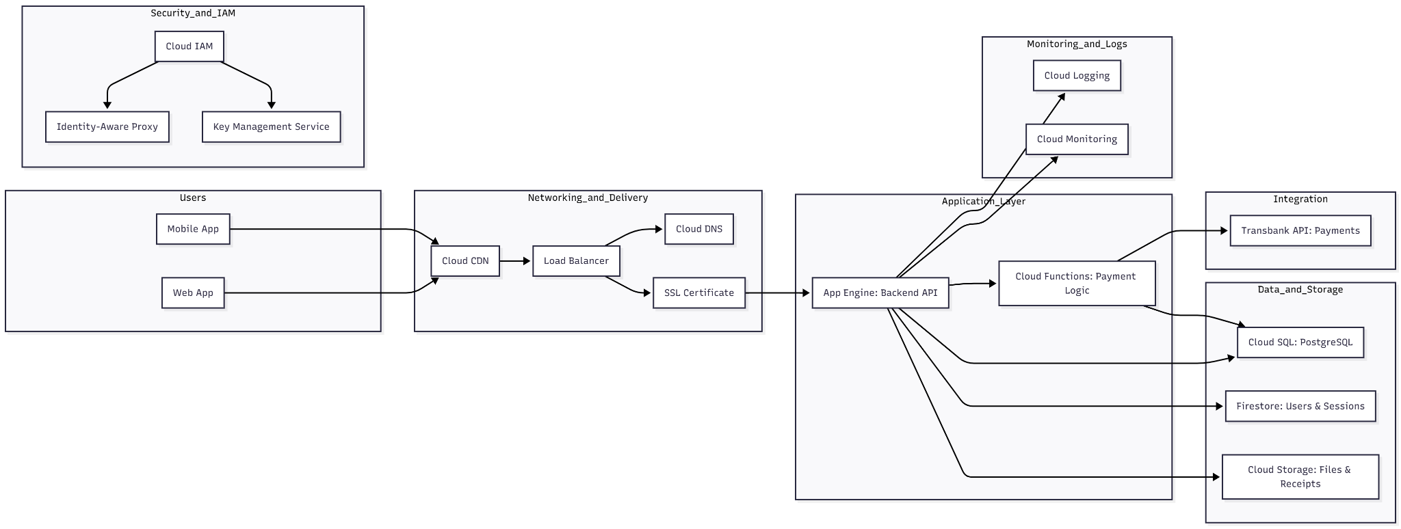
Componentes de Infraestructura

Slide 32
Vista de Escenarios (Casos de Uso)

Slide 33
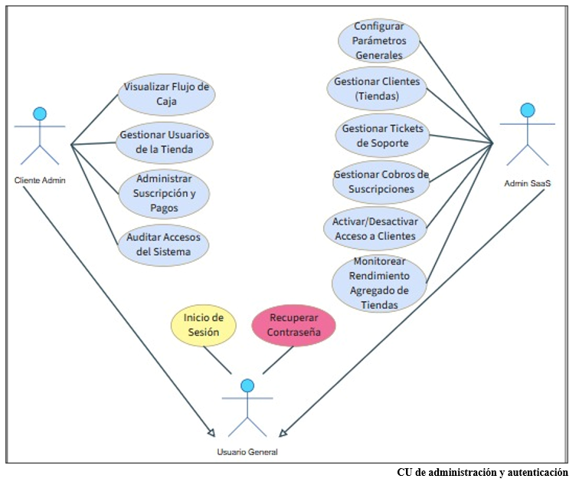
Diagramas de CU

Slide 34
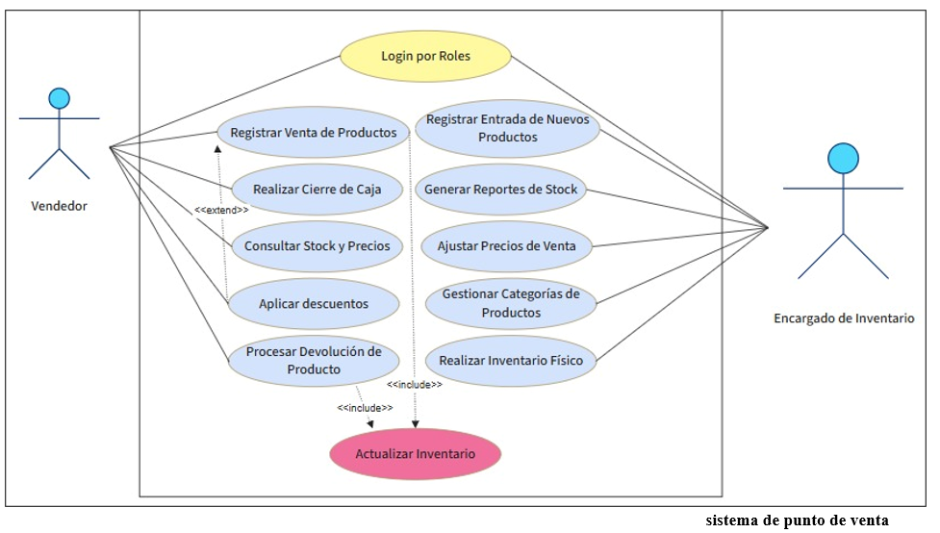
Diagramas de CU

Slide 35
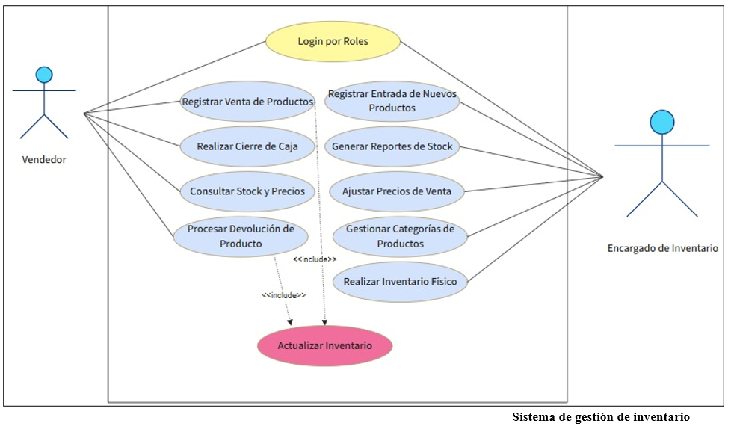
Diagramas de CU

Slide 36
RIESGOS, COMPROMISOS Y PRÓXIMOS PASOS
Notes:
--- This slide references information from the following file: https://duoccl0-my.sharepoint.com/personal/gsanchez_duoc_cl/_layouts/15/Doc.aspx?sourcedoc=%7BC09B3663-BD22-4734-A01A-373FC357E99B%7D&file=Avances%20y%20Compromisos.pptx&action=edit&mobileredirect=true Riesgos y Mitigaciones, Próximos Pasos

Slide 37
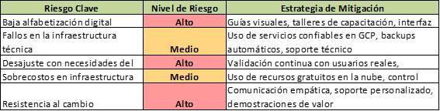
RIESGOS Y MITIGACIONES
Bloqueante:
Riesgo: Ante las dificultades para configurar métodos de pago en GCP y acceder a los $300 USD de crédito gratuito dentro del plazo de 90 días, (Nivel Alto)
Mitigación: Se optó por plataformas alternativas que mantienen la misma arquitectura cloud-native y escalabilidad empresarial. Vertel y Sumabase
Notes:
--- This slide references information from the following file: https://duoccl0-my.sharepoint.com/personal/gsanchez_duoc_cl/_layouts/15/Doc.aspx?sourcedoc=%7BC09B3663-BD22-4734-A01A-373FC357E99B%7D&file=Avances%20y%20Compromisos.pptx&action=edit&mobileredirect=true El proyecto Ctrl+Pyme ha identificado varios riesgos clave que podrían afectar su desarrollo y adopción. Entre ellos se encuentran la baja alfabetización digital de los usuarios, fallas técnicas en la infraestructura, desalineación con las necesidades reales del cliente, sobrecostos y resistencia al cambio. Para mitigar estos riesgos, se han implementado estrategias como validación continua con usuarios, uso de recursos gratuitos de GCP, guías visuales, talleres de capacitación y soporte técnico personalizado. Además, se realiza seguimiento semanal del avance y se ajustan las fechas de entrega según la complejidad técnica de cada tarea. Esta gestión proactiva permite mantener la calidad del sistema y asegurar su viabilidad.

Slide 38
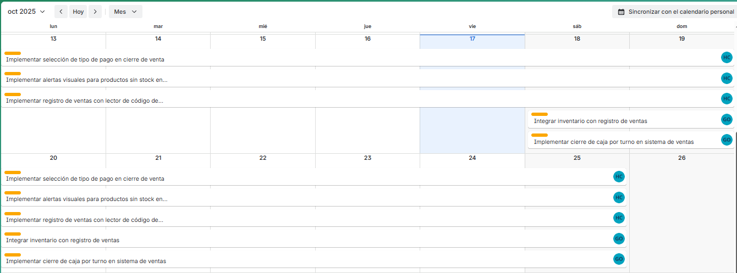
COMPROMISO Y PRÓXIMOS PASOS

Slide 39
CIERRE
Notes:
--- This slide references information from the following file: https://duoccl0-my.sharepoint.com/personal/gsanchez_duoc_cl/_layouts/15/Doc.aspx?sourcedoc=%7BC09B3663-BD22-4734-A01A-373FC357E99B%7D&file=Avances%20y%20Compromisos.pptx&action=edit&mobileredirect=true Conclusión

Slide 40

CONCLUSIÓN
Avances Técnicos y Arquitectónicos
Se lograron avances significativos en el diseño técnico, la arquitectura del sistema y la implementación de módulos funcionales.
Metodología SCRUM y Kanban
La metodología SCRUM+Kanban mantuvo la organización, la priorización de tareas y la visualización del flujo de trabajo de forma eficaz.
Compromiso y Adaptabilidad del Equipo
El equipo demuestra compromiso con la calidad y se adapta con flexibilidad a los cambios, garantizando así la entrega continua de valor.
Notes:
--- This slide references information from the following file: https://duoccl0-my.sharepoint.com/personal/gsanchez_duoc_cl/_layouts/15/Doc.aspx?sourcedoc=%7BC09B3663-BD22-4734-A01A-373FC357E99B%7D&file=Avances%20y%20Compromisos.pptx&action=edit&mobileredirect=true Ctrl+Pyme avanza de forma sólida, con un progreso promedio del 43.75% y actividades clave ya completadas. Se han logrado avances importantes en el diseño técnico, la arquitectura del sistema y la implementación de módulos funcionales. Aunque se han debido ajustar algunas fechas de entrega por la complejidad técnica, estos cambios han sido gestionados de forma transparente y estratégica dentro del equipo. La metodología SCRUM+Kanban ha sido fundamental para mantener la organización, priorizar tareas y visualizar el flujo de trabajo. Esta combinación ha permitido adaptarse con flexibilidad a los cambios, mantener el ritmo de desarrollo y asegurar una entrega progresiva de valor. El equipo está comprometido con la calidad y la continuidad del proyecto, y agradece el apoyo recibido.

Slide 41
MUCHAS GRACIAS
Notes:
--- This slide references information from the following file: https://duoccl0-my.sharepoint.com/personal/gsanchez_duoc_cl/_layouts/15/Doc.aspx?sourcedoc=%7BC09B3663-BD22-4734-A01A-373FC357E99B%7D&file=Avances%20y%20Compromisos.pptx&action=edit&mobileredirect=true Conclusión

